Slide 1
Paris sportifs
Romain Fouilland, Antoine Grosnit & Yassin Hamaoui
22 mai 2018

Slide 2
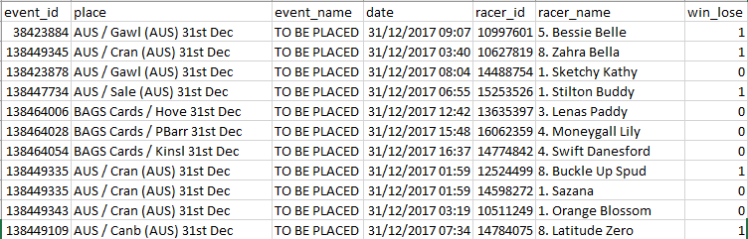
Paris sportifs
Course de lévriers
BetFair
Data disponible gratuitement
Plusieurs types de courses : hippiques, lévriers…
Plusieurs types de paris : win, place…

Slide 3
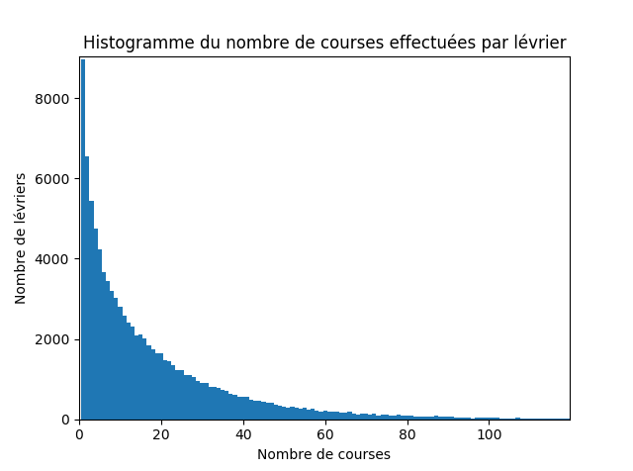
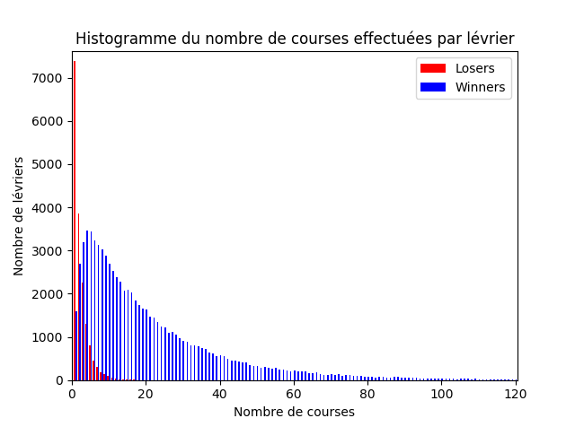
Paris sportifs
Eléments statistiques : 01/01/13 – 01/05/18

Slide 4
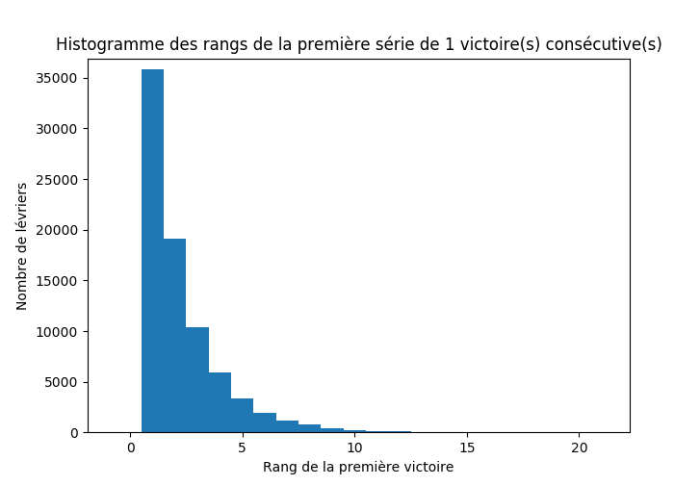
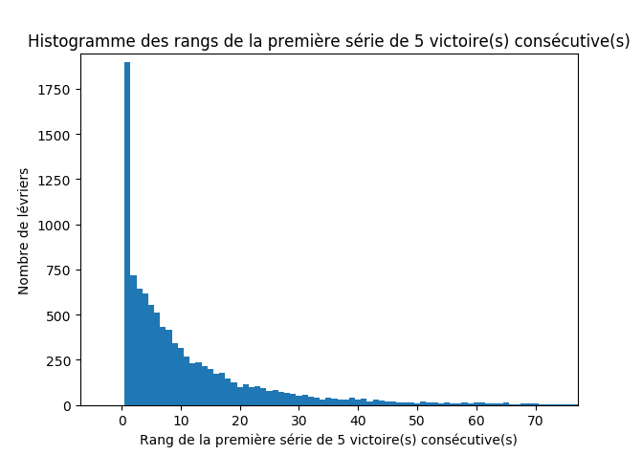
Paris sportifs
Eléments statistiques : 01/01/13 – 01/05/18

Slide 5
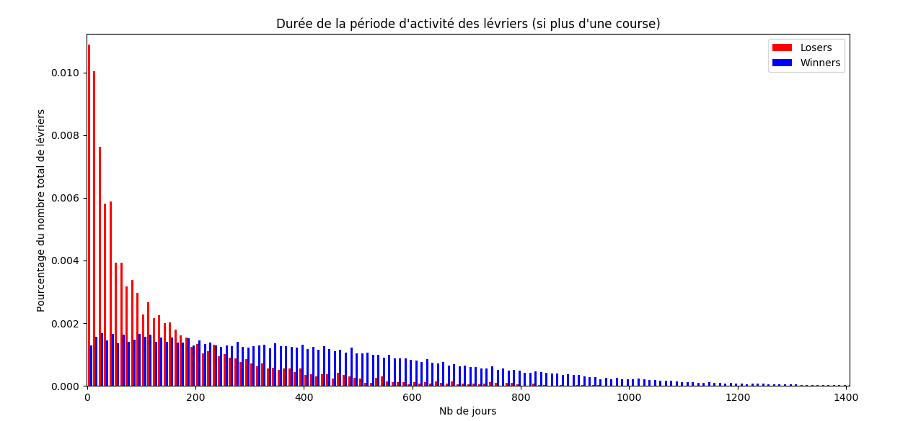
Paris sportifs
Eléments statistiques : 01/01/13 – 01/05/18

Slide 6
Paris sportifs
Eléments statistiques : 01/01/13 – 01/05/18
Nombre de racers : 96568
Nombre de winners : 9988
Nombre de courses : 353820

Slide 7

Paris sportifs
Résultats actuels
Traitement des données
Id différentes
Noms des lévriers
Dossards, majuscule, …
Stratégie
Moyenne pondérée en $\frac{1}{\sqrt{n}}$
Au moins 2 lévriers
Résultats
5 ans d’apprentissage pour 6 mois de paris
45,8% en 10 minutes

Slide 8
Paris sportifs
Développements futurs
Données
Courses en « win » : classement plus fin
Courses de chevaux : volume de données
Données françaises
Stratégie
Prise en compte du temps
« Moving average »
Influence des séries temporelles (santé)
Paris avec suffisamment d’infos
Backtest
Prise en compte de la cote
Scores relatifs

Slide 9
Paris sportifs
Mise en production
Données
Données issues de Betfair incomplètes (pas de cotes)
Difficulté d’accès aux données françaises
Implémentation
Impossibilité d’utiliser l’API Betfair en France (le faire depuis l’étranger?)
La FdJ ne met pas d’API à disposition (rentrer les paris à la main?)

